Slide 1
Проект – ИГРА
“ЗМЕЙКА”
На языке программирования “PYTHON”
Выполнил: Ярослав Гомозков

Slide 2
Цель работы: написать игру “Змейка” и приобрести опыт в написании игр
Задачи:
Изучить функции и их структуру библиотеки "РуGame" для создания самой игры
С помощью полученных знаниях, написать пробную игру и выявить недочёты программы
Исправить все ошибки и недочёты и закончить написание кода игры

Slide 3
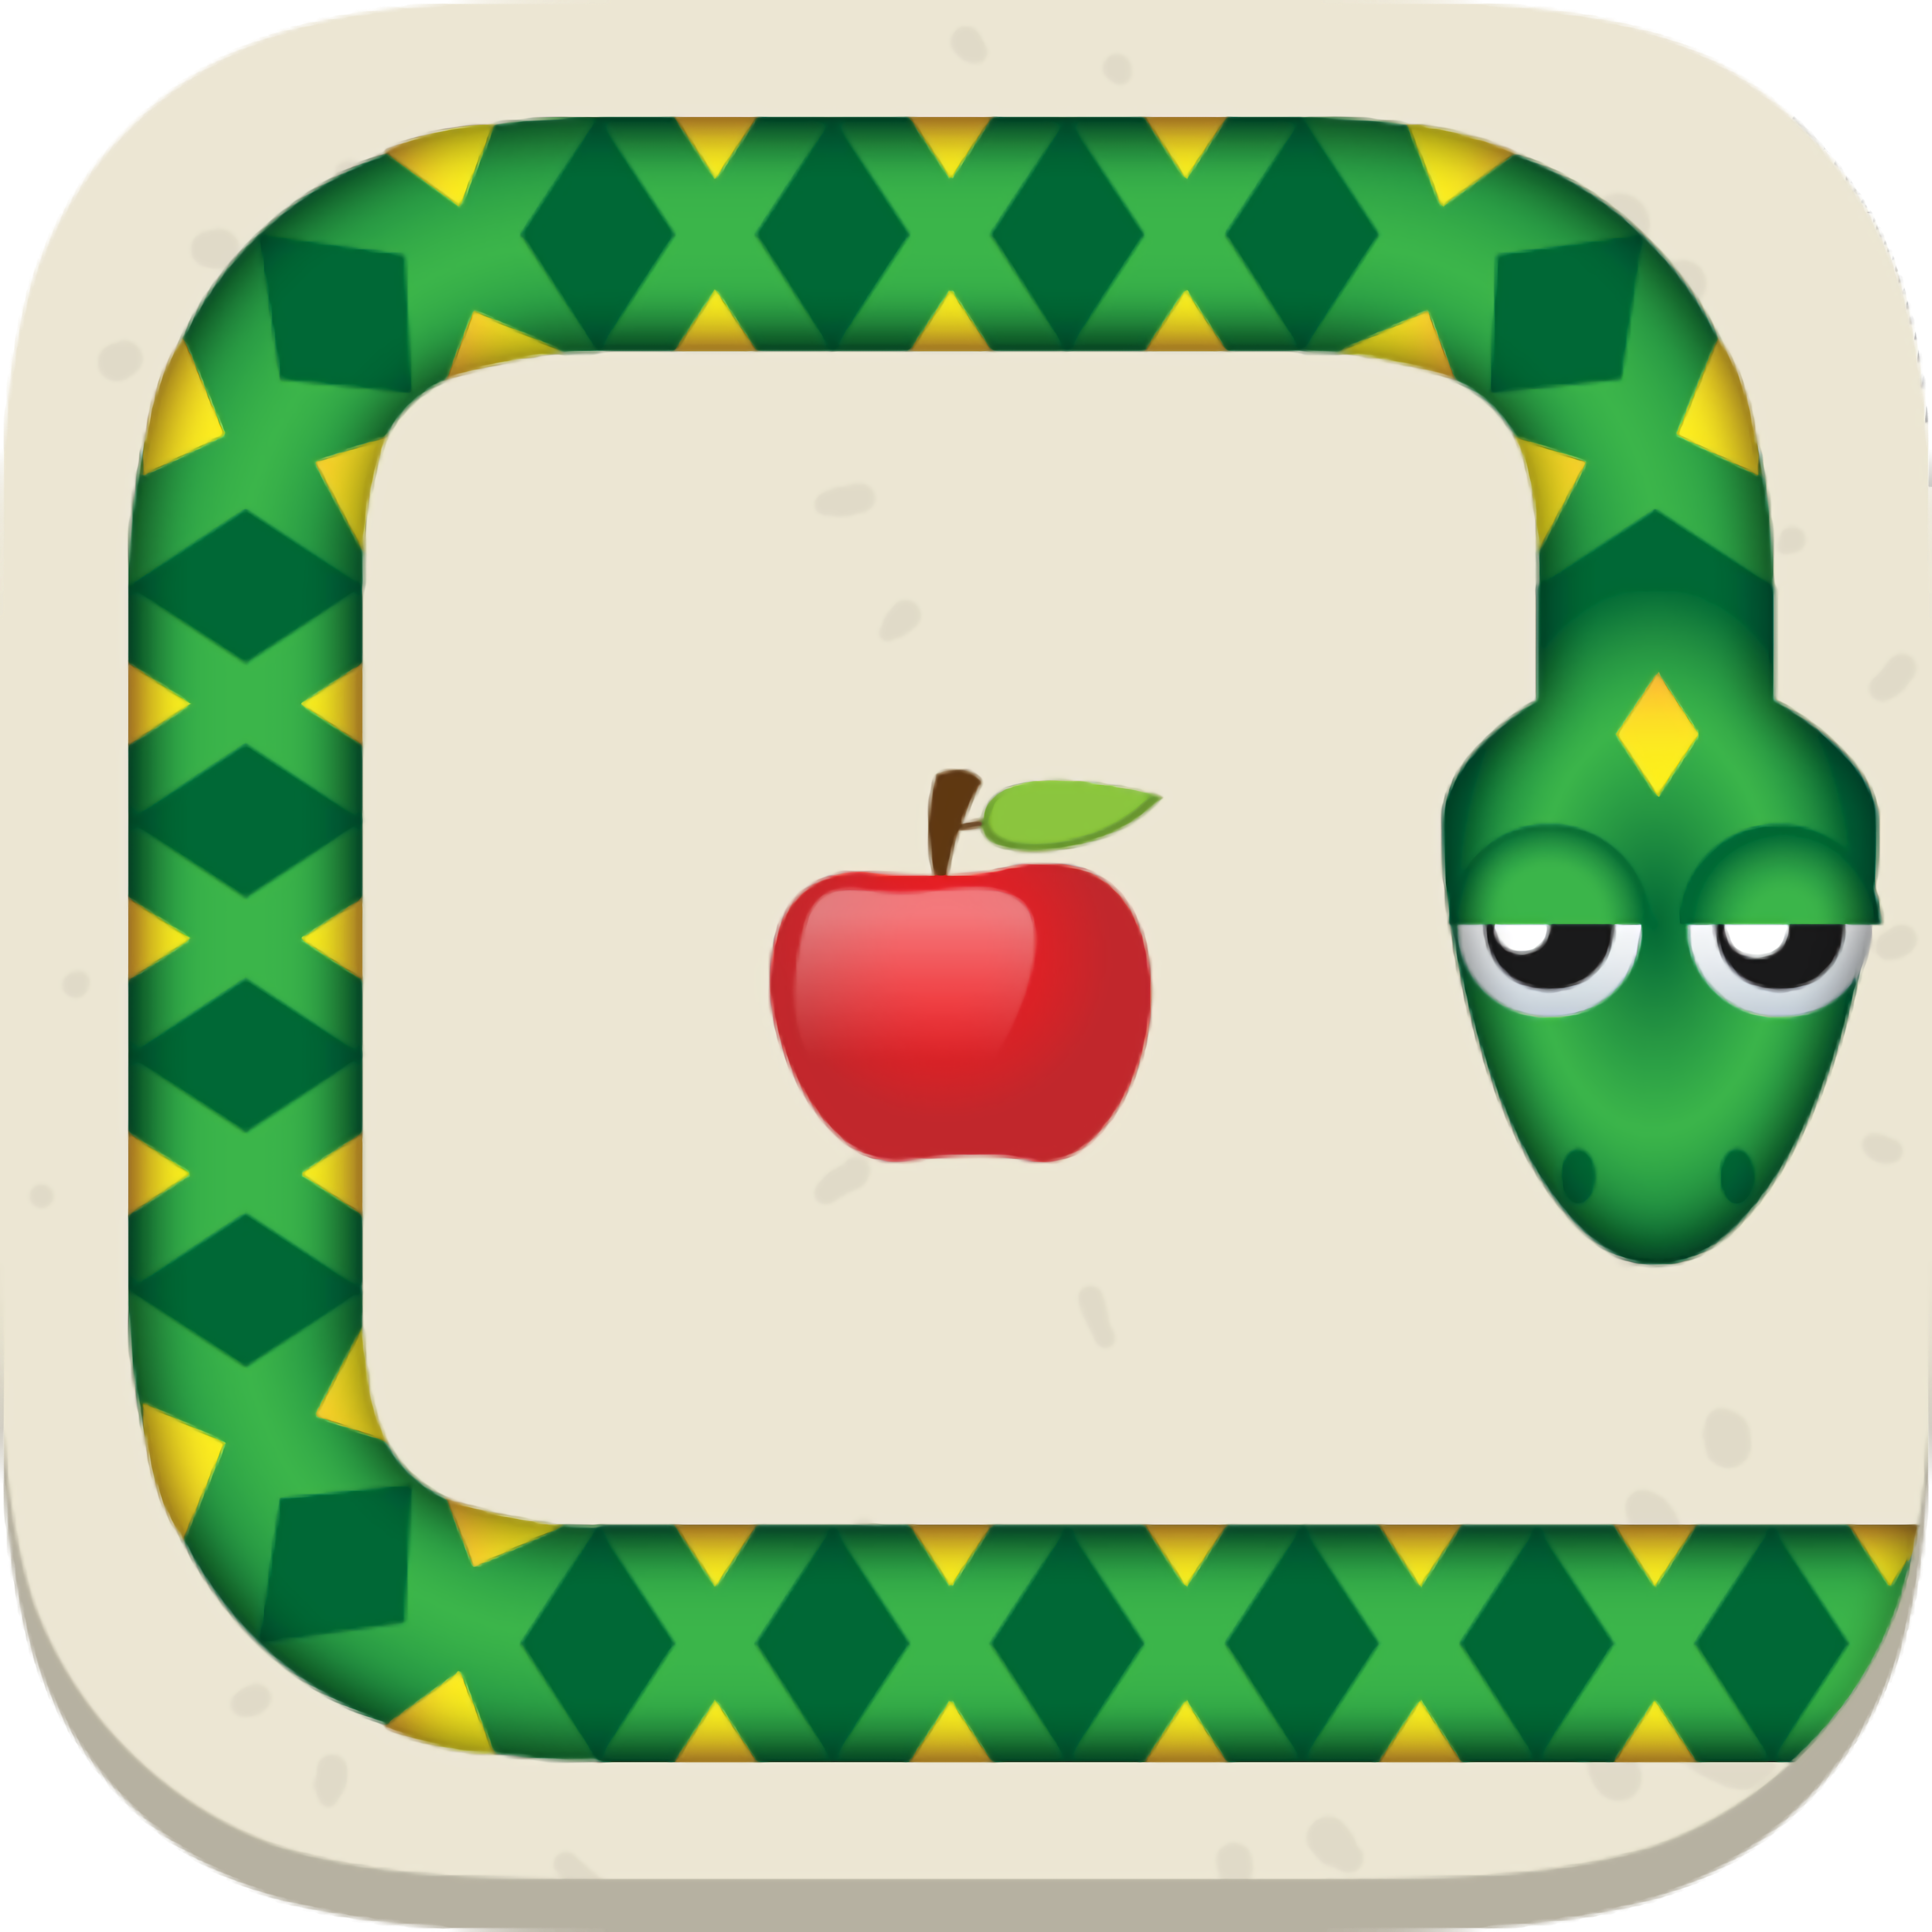
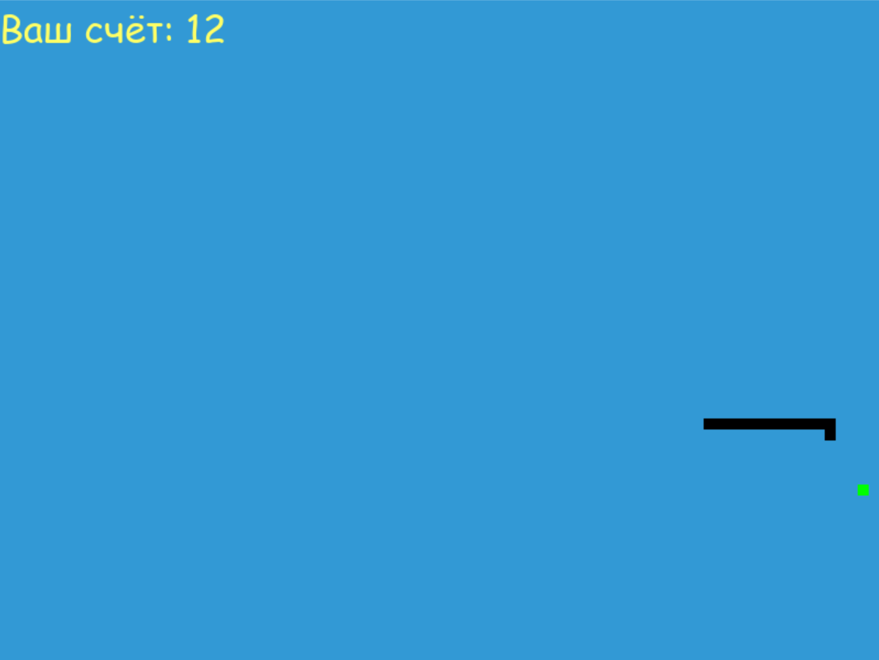
Функционал игры подвижная змейка и появляющиеся “цели” + счетчик

Slide 4
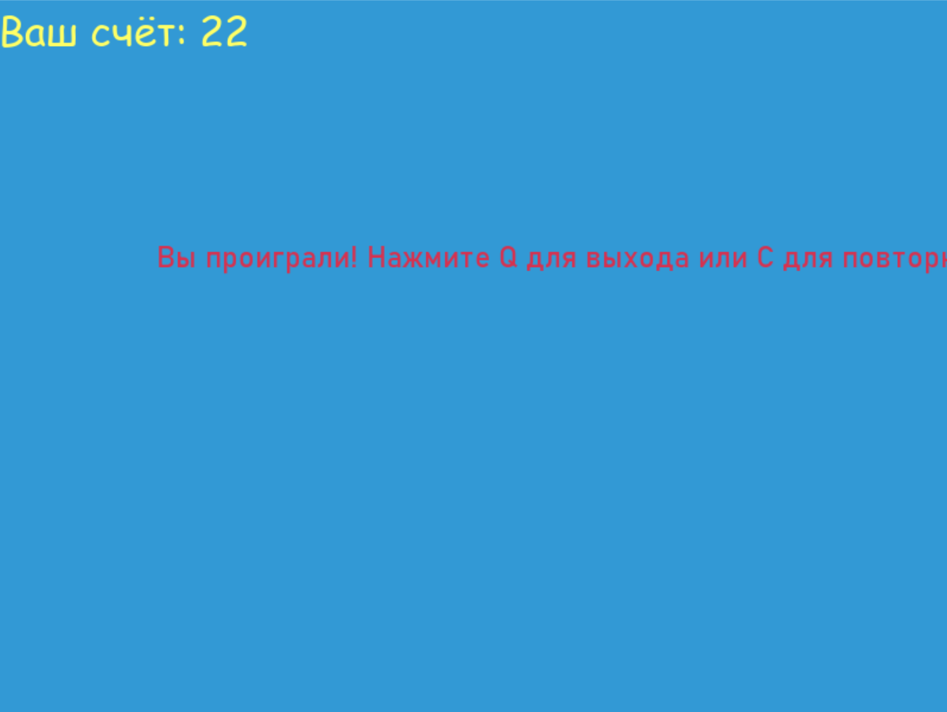
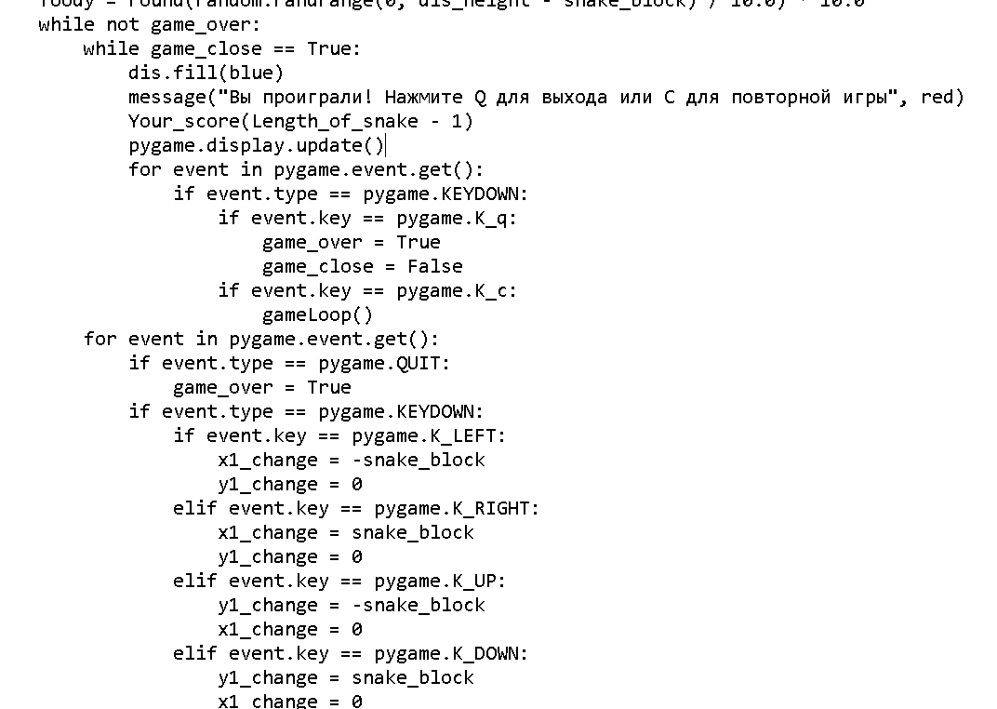
Завершение игры
НАДПИСЬ “вы проиграли!” и клавиши “Q” и “c” для завершения и рестарта

Slide 5
ВЫВОД;
Мы создали игру "Змейка"
Получили опыт в написании игр
Расширили свои знания в области программирования на
"Python"
Узнали библиотеку "Pygame"

